Slide 1
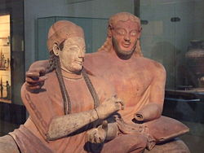
ETRUSKIT JA ROOMA

Slide 2
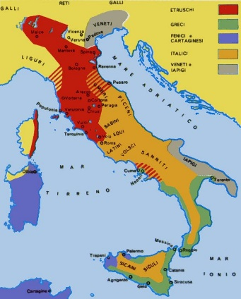

Slide 3
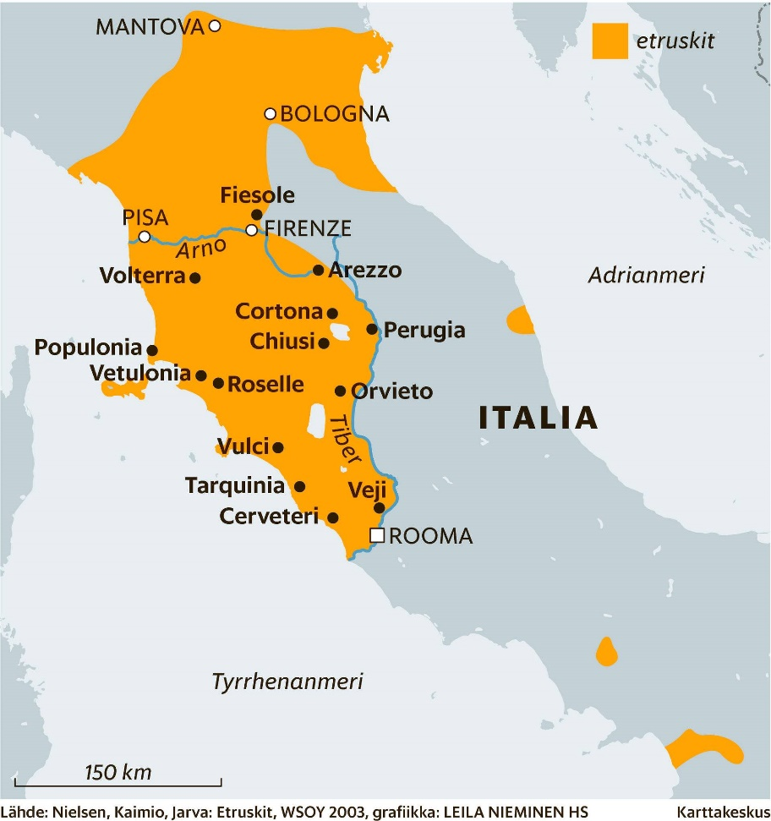

Slide 4
Alkuperä: tuntematon, kieli samoin
(Vähä-Aasia?)
Alue: Tiber- ja Arno-joen välillä (nyk. Toscana)
Valtio: 12 kaupungin löyhä liitto (kukkuloilla)
Elinkeinot: merikauppa, sepän työ

Slide 5
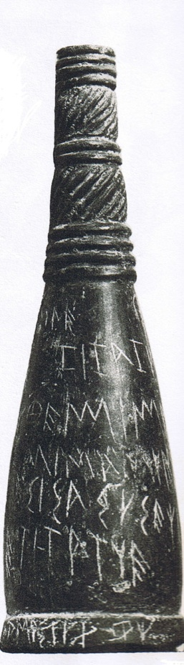
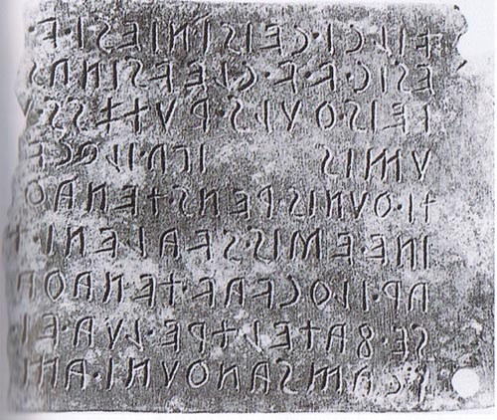
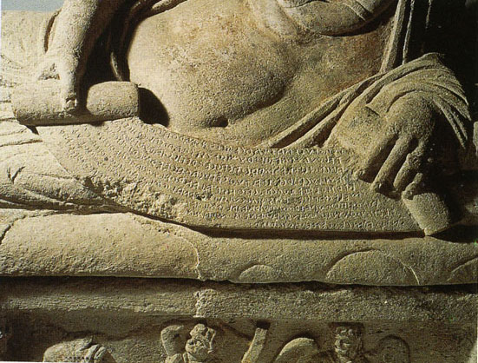
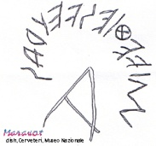
LÄHTEET: tumulus-haudoista
piirtokirjoitukset, terrakottaveistokset, freskot, esineistö→ tietoja elämästä

Slide 6
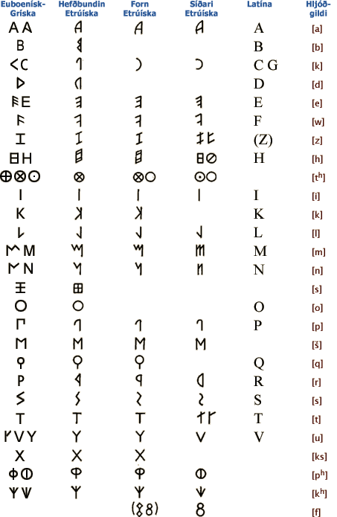

Slide 7
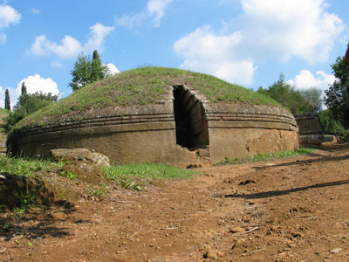
Tumulus-hauta

Slide 8
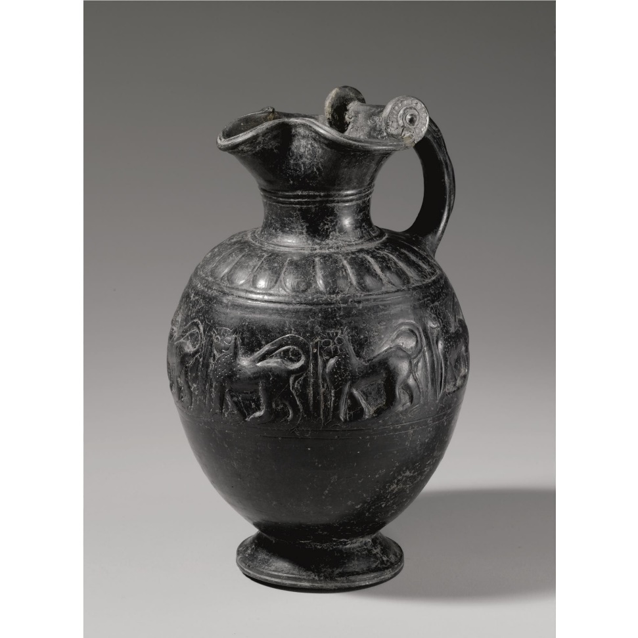

Slide 9
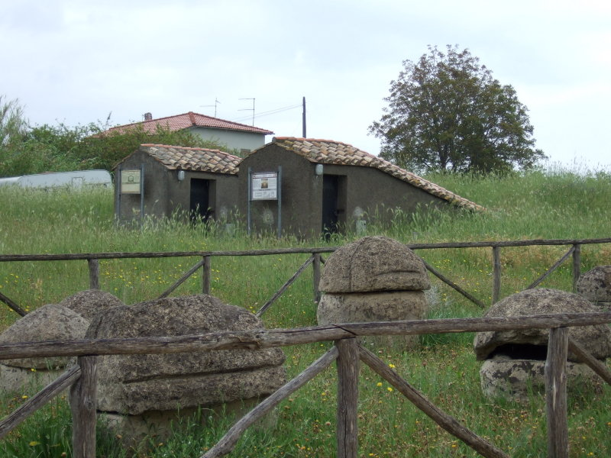

Slide 10
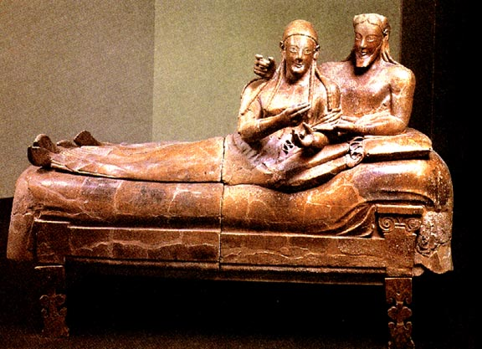

Slide 11
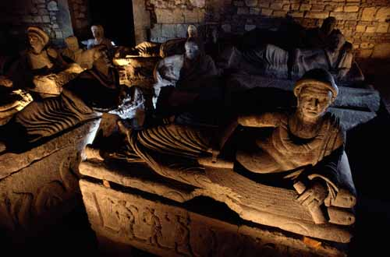

Slide 12
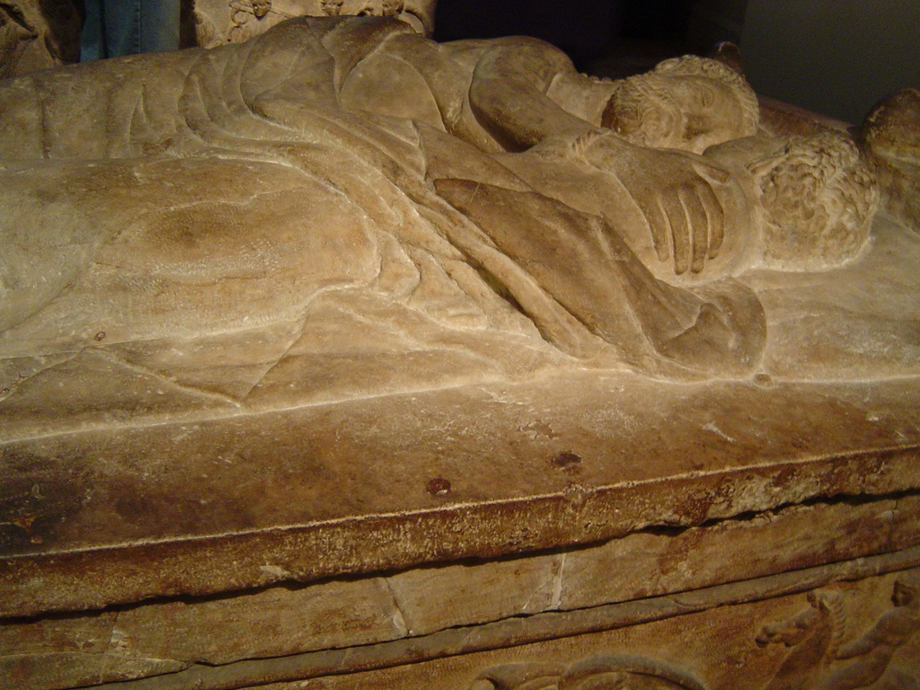

Slide 13
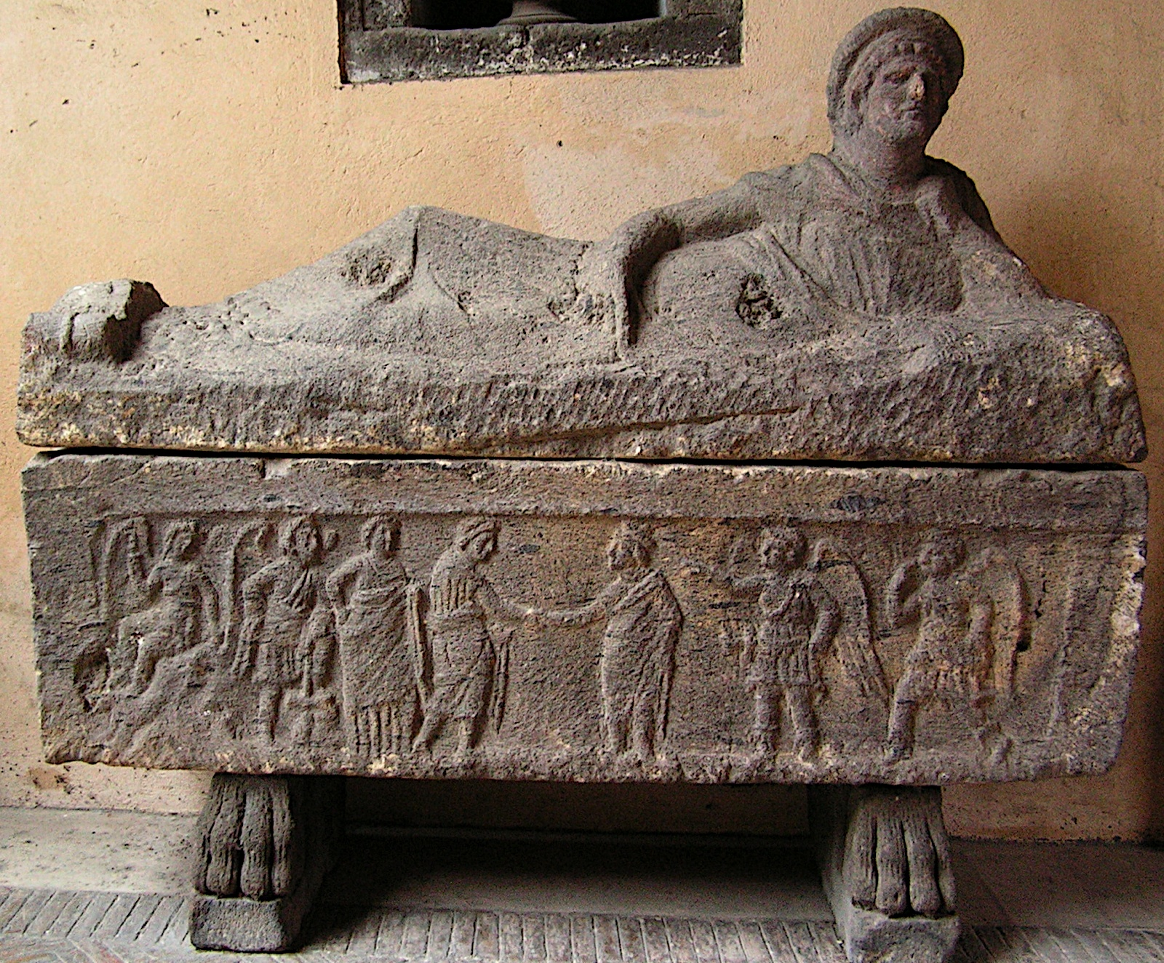

Slide 14
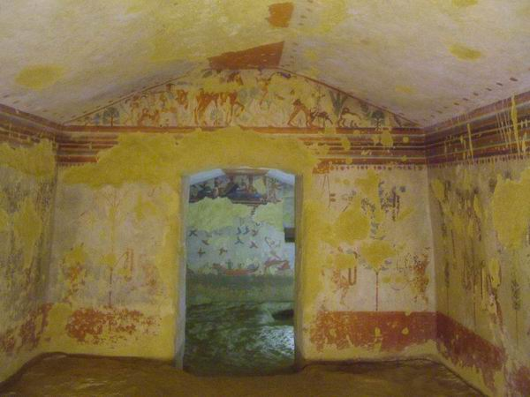

Slide 15
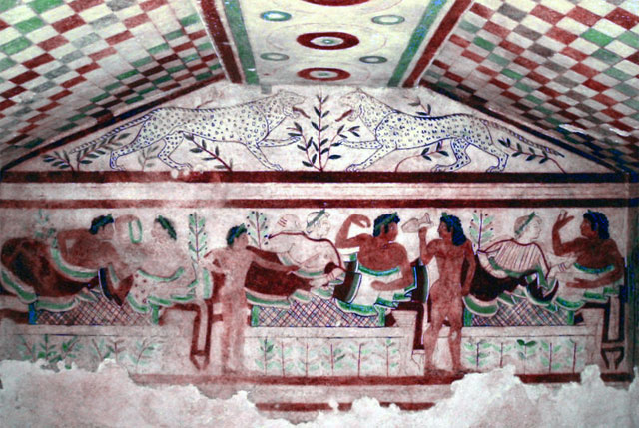

Slide 16
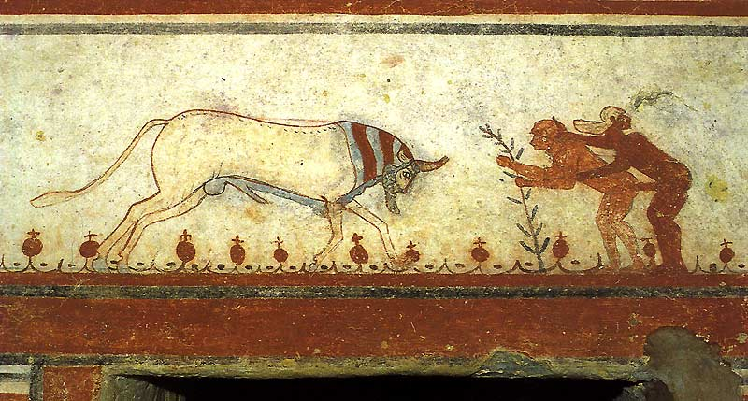

Slide 17
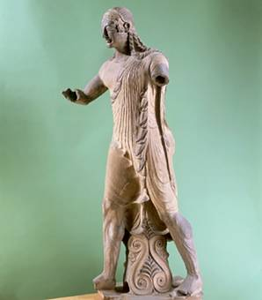

Slide 18
Rooma: 7 kukkulalla pieniä kyliä, joissa karjanhoitoa ja mv:stä
Tarun mukaan perustettiin 753 eKr.
600-l. eKr. ETRUSKIT valloittivat Rooman →kaupungistuminen
Vauraus → yhteiskuntaluokat:

Slide 19
PATRIISIT varakas ylimystö
PLEBEIJIT tavallinen kansa
→ valta muutamalle ylimysperheelle
509 eKr viimeinen etruskikuningas karkotettiin Roomasta

Slide 20
Etruskien perintö Roomalle:
aakkoset
lainasanat (persuu ”naamio” )→ persoona
toga
gladiaattoritaistelut
ennustaminen uhrieläimen maksasta
uusien alueiden alistaminen
Cloca Maxima
JA NIIN EDELLEEN!

